Slide 2
Creatividad, innovación y resolución de problemas con estudiantes de educación media superior

Slide 3
Prototipado como metodología activa para la innovación y resolución de problemas
Nansi Ysabel García García
Kenyo Eloy Ortiz Navarro

Slide 4
Introducción
Corrientes de pensamiento que sustentan la aplicación de la metodología
Habilidades del Siglo XXI
Cuarta revolución industrial
Tendencias que impactan los procesos de enseñanza aprendizaje alrededor del mundo
El diseño de prototipos
Problemática a resolver
Diseñar una solución mediante la programación con tecnología Arduino
Perspectiva del Design Thinking
Uso de Canva
Rueda socrática

Slide 5
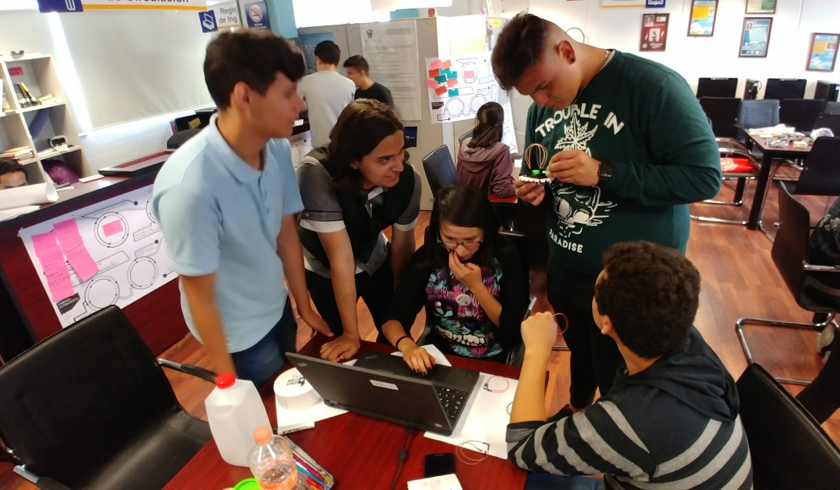
Implementación
Propósito
Introducir a los estudiantes de educación media superior al diseño de prototipos funcionales
Fomentar el trabajo colaborativo
Diseño de proyectos educativos
Desarrollo de habilidades propias de la literalidad digital, pensamiento crítico, comunicación, empatía y resolución de problemas.

Slide 6
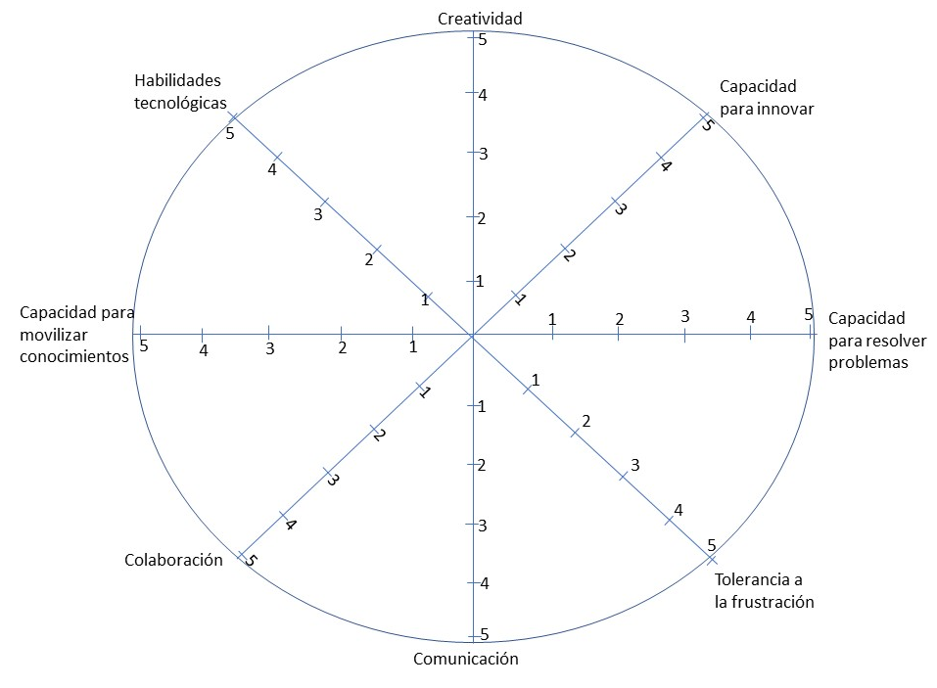
Inicio
Dinámica de integración de equipos (5 o 6 integrantes)
Asignación de mesa de trabajo
Llenado de rueda socrática

Slide 7
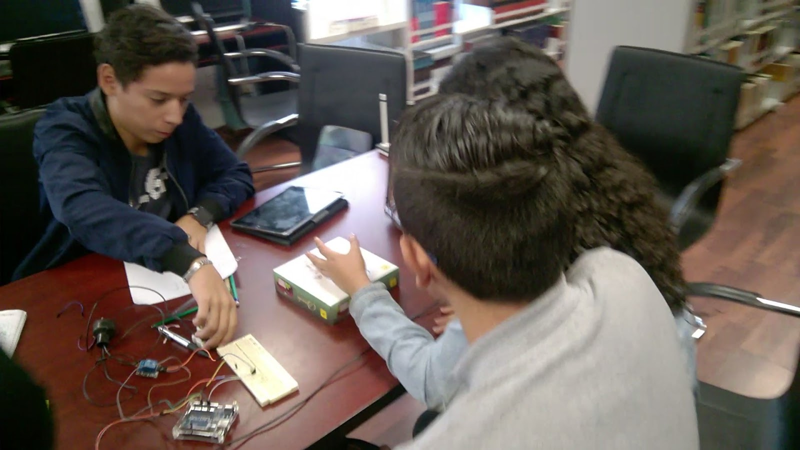
Desarrollo
Usuario expone la problemática
Identificar necesidades de los usuarios y explorar los materiales disponibles
Posibles soluciones
Lógica de programación y diseño de circuitos eléctricos con Arduino
Diseño de hardware u software del prototipo
Grabar pitch

Slide 8
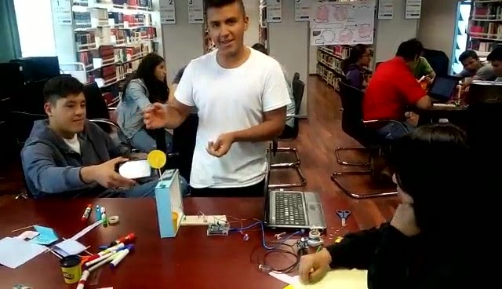
Cierre
Exhibición del prototipo
Llenado de la rueda socrática
Proceso metacognitivo

Slide 9
Conclusiones
El prototipado como metodología de enseñanza-aprendizaje puede aplicarse en diferentes contextos, niveles académicos y tiene la ventaja de ser multidisciplinar, además, de favorecer el desarrollo de los cuatro niveles habilidades del futuro.

Slide 10
Recomendaciones
Crear o buscar problemáticas reales y lo mejor definidas posible
El producto final es importante, pero no hay que presionar a que sea un prototipo funcional
Acompañamiento constante → Tolerancia a la frustración
Diversidad de materiales reciclados para el armado del prototipo
Registrar el proceso de inicio a fin

